Slide 1
저장소와 작업디렉토리 확인
5-1
git add
git status
git commit
git log –p [파일]
동양미래대학교 강환수 교수

Slide 2
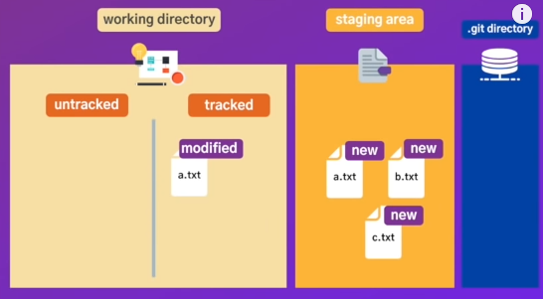
스테이징 상태에서 수정
동시에 존재
커밋을 하면
Index 파일이 깃 디렉토리(저장소)로 이동
파일 수정
$ git commit

Slide 3
현 상태
파일 git-study.txt의 상태
커밋해 버전 history에 저장된 버전
아직 modified로 작업 디렉토리에 남아 있는 상태
깃은 3 가지 플로루 상태를 이동
- 작업 디렉토리
- 스테이징 영역(index)
- 저장소(깃 디렉토리)
깃은 3 가지 플로루 상태를 이동
- 작업 디렉토리
- 스테이징 영역(index)
- 저장소(깃 디렉토리)
깃 명령어
git add
git status
git commit

Slide 4
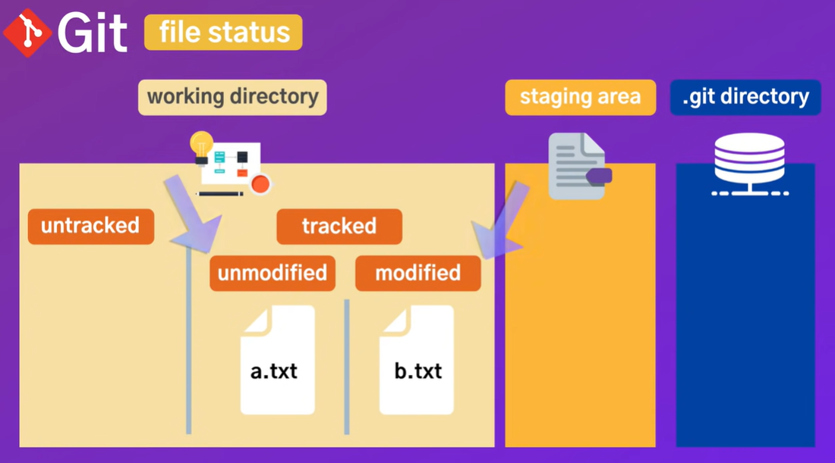

작업 디렉토리와 저장소에 함께 있는 경우
파일 git-study.txt
git-study.txt
git-study.txt

Slide 5
명령어 git log –p [파일]
파일에 대한 버전 이력 보기
$ git log -p git-study.txt
commit d9d1096ad9bc8417e3558502a92083c9b66472d5 (HEAD -> master)
Author: ai7dnn <ai7dnn@gmail.com>
Date: Sun Sep 19 12:57:46 2021 +0900
git-study 두 상태
diff --git a/git-study.txt b/git-study.txt
index e69de29..53337f0 100644
--- a/git-study.txt
+++ b/git-study.txt
@@ -0,0 +1,4 @@
+깃은 3 가지 플로루 상태를 이동
+ - 작업 디렉토리
+ - 스테이징 영역(index)
+ - 저장소(깃 디렉토리)
\ No newline at end of file
commit a49bf6099f159f2ade082a3c0aac82739856a8ac
Author: ai7dnn <ai7dnn@gmail.com>
Date: Sat Sep 18 18:10:32 2021 +0900
처음 빈 파일로 저장
diff --git a/git-study.txt b/git-study.txt
new file mode 100644
index 0000000..e69de29

Slide 6
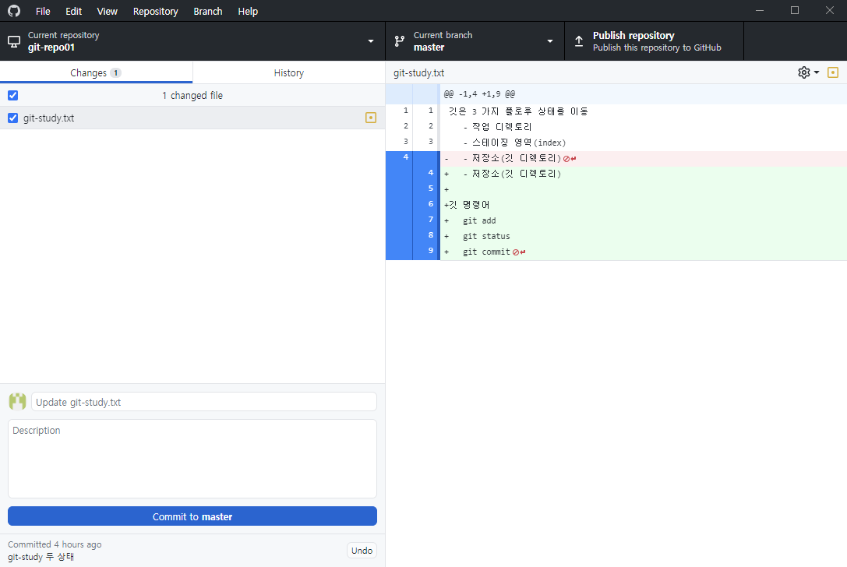
깃허브 데스크탑에서 확인
작업 디렉토리 파일 내용

Slide 7
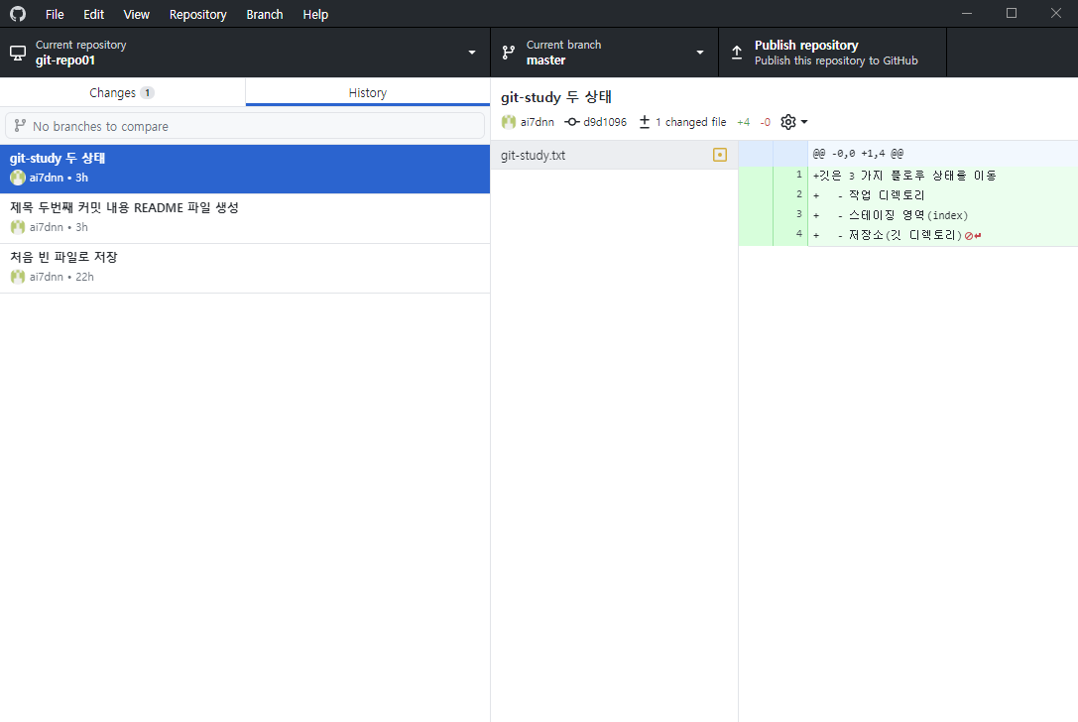
깃허브 데스크탑에서 확인
버전에 저장된 깃 저장소 디렉토리 파일 내용

Slide 8
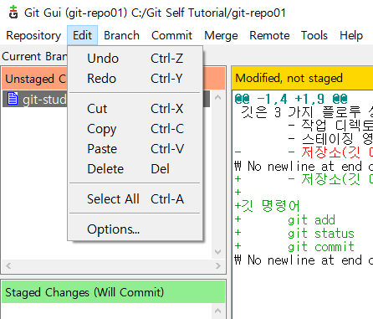
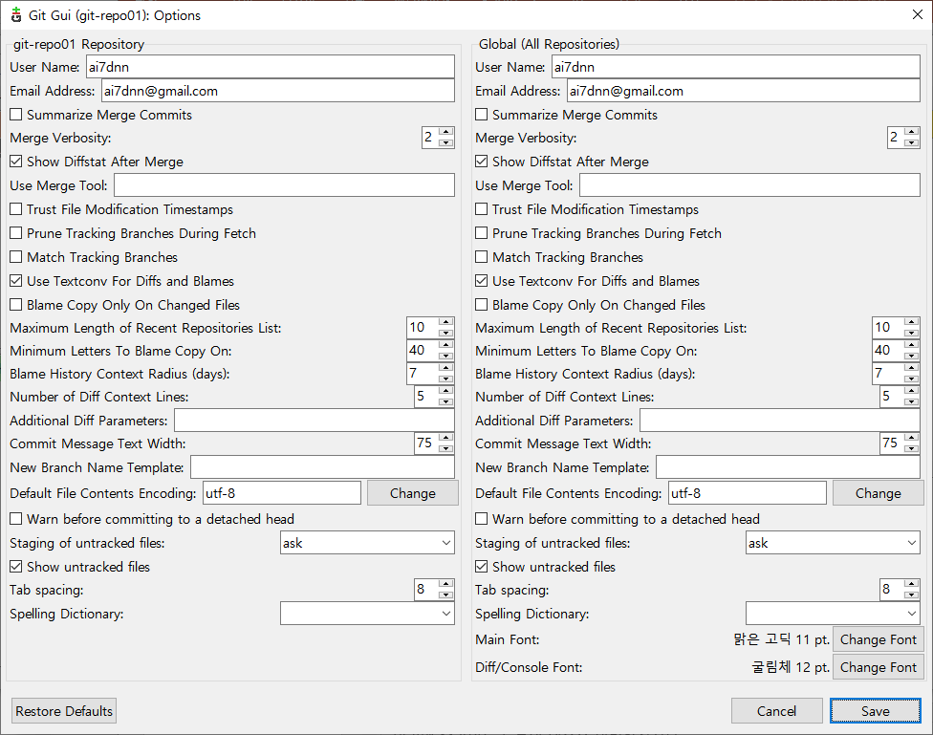
인코딩 설정
한글 인코딩

Slide 9
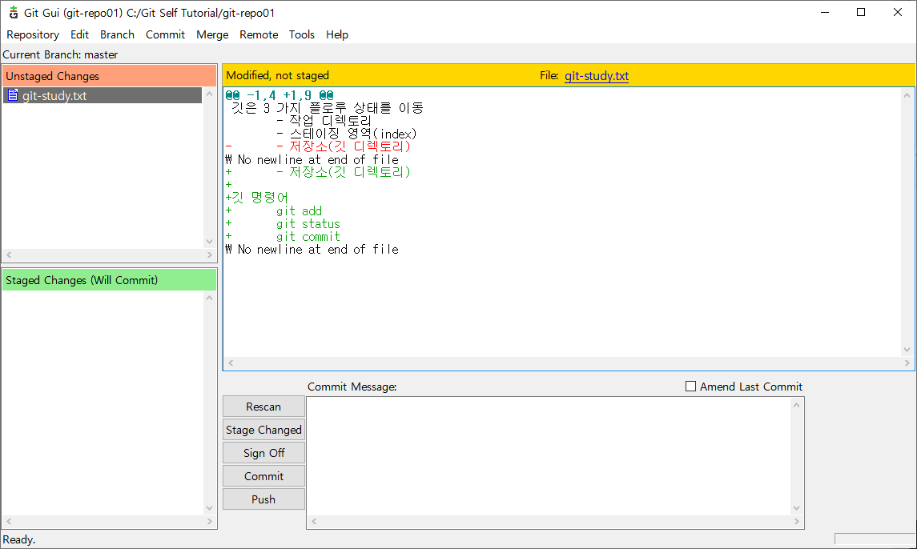
Git GUI에 확인
작업디렉토리와 스테이징 영역에서 확인

Slide 10
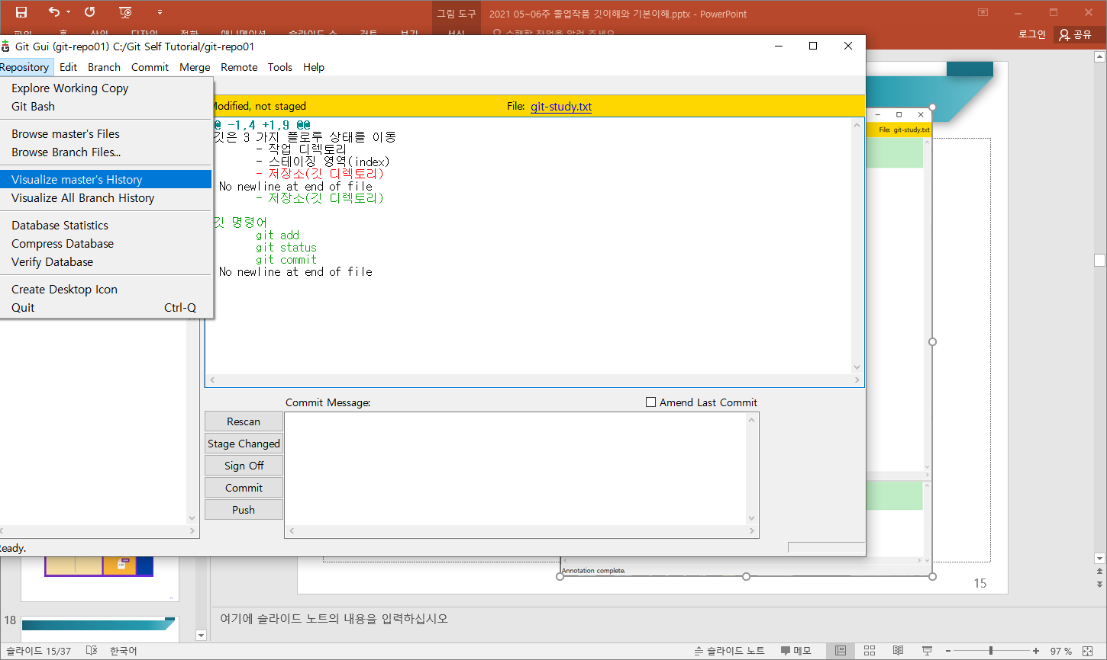
Git GUI에 확인
마스터의 버전 기록

Slide 11
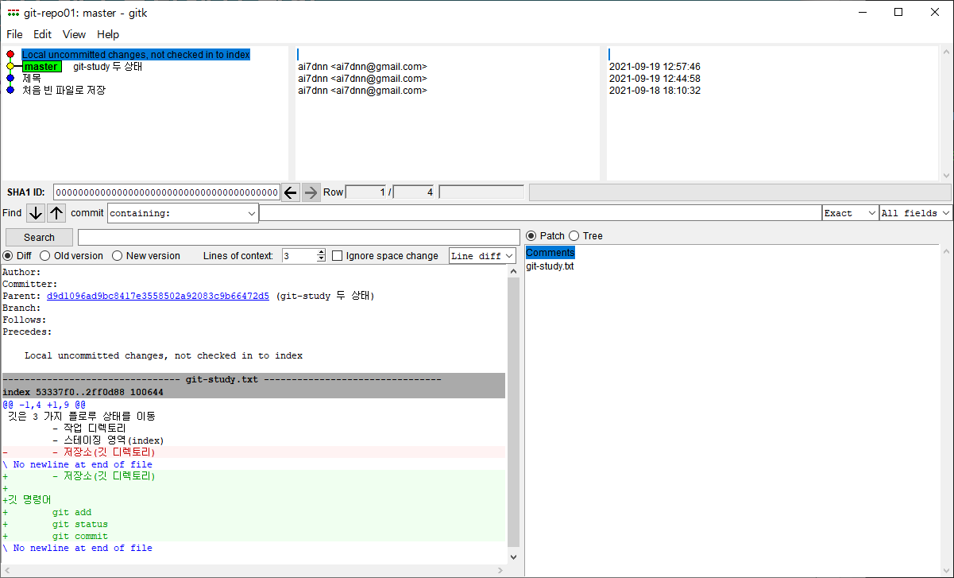
Git GUI에 확인

Slide 12
현 상태
파일 git-study.txt의 상태
커밋해 버전 history에 저장된 버전
아직 modified로 작업 디렉토리에 남아 있는 상태
+깃은 3 가지 플로루 상태를 이동
+ - 작업 디렉토리
+ - 스테이징 영역(index)
+ - 저장소(깃 디렉토리)
@@ -1,4 +1,9 @@
깃은 3 가지 플로루 상태를 이동
- 작업 디렉토리
- 스테이징 영역(index)
- - 저장소(깃 디렉토리)
\ No newline at end of file
+ - 저장소(깃 디렉토리)
+
+깃 명령어
+ git add
+ git status
+ git commit
\ No newline at end of file

Slide 13
저장소와 작업디렉토리 확인
6-1, 2
git add
git status
git commit -am
git log –p [파일]
동양미래대학교 강환수 교수

Slide 14
$ git add
Untracked에서 Index로
Modified에서 Index로

Slide 15
$ git init
새로운 저장소를 만들거나
다른 저장소의 URL을 이용해 저장소를 복사
$ git init
$ git init .
현 폴더에 저장소 생성
$ git init [project-name]
지정된 이름의 폴더를 만들면서 저장소 생성

Slide 16
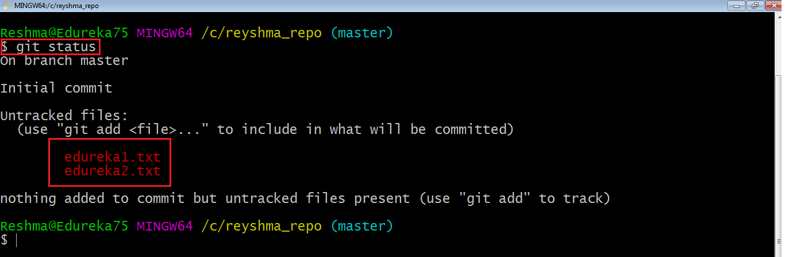
$ git status
Git 상태 정보 보이기
로컬 저장소에 추가할 준비가 된 모든 수정된 파일을 나열
on branch master : 현재 master 브랜치라는 뜻
no commits yet : 아직 커밋한 파일이 없음
nothing to commit : 현재 커밋할 파일이 없음
untracked files : 한 번도 (버전관리)하지 않은 파일이 존재함
Changes to be committed : 커밋 가능
Changes not staged for commit
커밋을 위해 준비되지 않은 수정 사항
변경된 파일이 아직 스테이지에 올라가지 않았음
https://dzone.com/articles/git-tutorial-commands-and-operations-in-git

Slide 17
$ git commit
Index에서 깃 리포지토리(저장소)로
$ git commit –m “메시지”
$ git commit
메시지를 입력하기 위한 디폴트 에디터에서 입력
작업디렉토리에서 index를 거치지 않고 바로 깃 레포지토리(저장소)로
$ git commit –am “메시지”
$ git commit –am
메시지를 입력하기 위한 디폴트 에디터에서 입력
$ git commit –a -m “메시지”
$ git commit –a -m
메시지를 입력하기 위한 디폴트 에디터에서 입력

Slide 18
$ git log
커밋 기록(history) 보기
$ git log
특정 파일의 커밋 기록 보기
$ git log –p [file]
Commit ID: 해쉬코드
"ec72682f07e02f85648bfb7afb82fd097655f08f" 값
유일한 값
commit 할 때 SHA-1 해시를 사용하여 만들어진 체크섬(hash) 데이터
40자 길이의 16진수

Slide 19
$ git show [commit]
특정 커밋에 포함된 변경 사항과 메타데이터를 표시
$ git show
현재 브랜치의 가장 최근 커밋 정보를 확인함
$ git show 커밋해시값
특정 커밋 정보를 확인함
$ git show HEAD
HEAD 포인터가 가리키는 커밋 정보를 확인함
$ git show 커밋해시값 또는 HEAD^:
^표시 한 개면 한 개전 두 개면 두 개전, 갯수로 얼마나 이전 값인지 알 수 있음
$ git show a87f2cc^
$ git show HEAD^^
$ git show 커밋해시값 또는 HEAD~숫자:
~숫자 는 명시적으로 몇개 전인지 표시
$ git show HEAD~3
3개전
$ git show HEAD~3^^
~ 표시와 ^ 표시 혼합 사용도 가능
5개 전

Slide 20
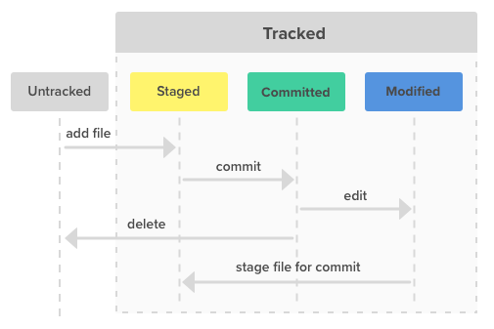
작업 디렉토리와 스테이징 상태에서 이동
https://backlog.com/git-tutorial/git-workflow/

Slide 21
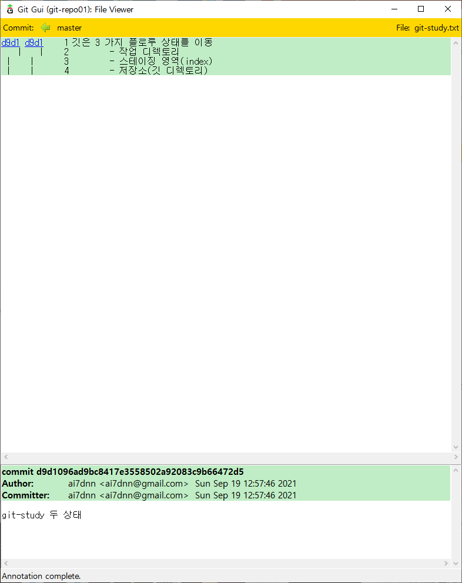
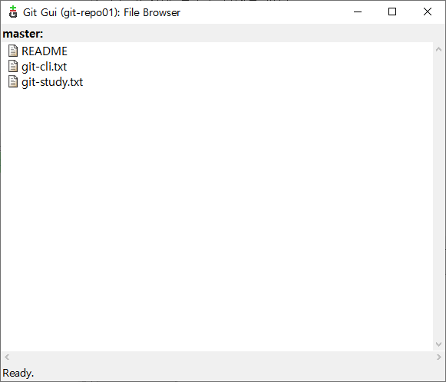
현재의 실습 상태
파일 보기

Slide 22
작업 디렉토리에서 바로 깃 저장소로 이동
스테이징 영역을 거치지 않고 이동
$ git commit –am “한 번에 커밋＂

Slide 23
실습 추가1
파이썬 소스 파일 추가
파일 hello.py
print(‘Hello, Python!’)
커밋까지
$ git add hello.py
$ git commit –m “간단 출력“

Slide 24
Discard Local change (로컬 변화 취소하기)
작업하고 있는 staging area나 working directory에서 작업하는 내용을 초기화(되돌리는) 하는 방법
unstaging a staged file
$ git restore --staged 파일명
$ git reset HEAD 파일명
# HEAD가 가리키는 시점의 버전으로 파일을 unstage하고 되돌린다.
unmodifing a modified file
$ git restore 파일명
modified 내용 삭제한다. 즉, 수정한 내용을 삭제해버리고 기존 상태로 되돌린다.

Slide 25
실습 추가2
파일 수정 후
파일 hello.py
print(‘Hello, Python!’)
s = list(“python’)
상태 보기
$ git status
이전으로 되돌리기
$ git restore hello.py
작업 디렉토리로 되돌리기
modified 내용 삭제
수정한 내용을 삭제해버리고 기존 상태로 되돌린다.
파일 보기 다시 확인
이전 파일로 변경된 것을 확인
$ git status

Slide 26
실습 추가3
파일 수정 후
파일 hello.py
print(‘Hello, Python!’)
s = list(“python’)
바로 커밋까지
$ git status
$ git commit –a “간단 문자열 리스트 생성“
$ git status
$ git log
$ git log -p hello.py

Slide 27
실습 추가4
파일 수정 후
파일 hello.py
print(‘Hello, Python!’)
s = list(“python’)
print(s)
스테이징 영역으로 이동
$ git status
$ git add hello.py
이전으로 되돌리기
$ git restore --staged hello.py
다시 스테이징 영역으로 이동해 커밋
$ git add hello.py
$ git commit –a “간단 문자열 출력“
$ git status
$ git log
$ git log –p hello.py

Slide 28
작업 디렉토리와 스테이징 상태에서 이전 단계로 이동
git restore --staged hello.py
$ git restore hello.py
https://backlog.com/git-tutorial/git-workflow/

Slide 29
저장소와 작업디렉토리 확인
6-3
git commit –am
git diff: 비교하기
git reset: 커밋 취소하기
동양미래대학교 강환수 교수

Slide 30
$ git diff
파일의 어떤 내용이 변경되었는지 차이점을 비교
Working Directory와 Staging Area간의 비교도 가능
commit간의 비교, branch간의 비교도 가능
$ git diff
commit된 파일 상태와 현재 수정 중인 상태 비교
$ git diff --staged
commit된 파일 상태와 add된 파일 상태 비교
$ git diff [비교할commit해쉬1] [비교할commit해쉬2]
commit간의 상태 비교하기 - commit hash 이용
$ git diff HEAD HEAD^
commit간의 상태 비교하기 - HEAD 이용
가장 최근의 커밋과 그 전의 커밋을 비교한다

Slide 31
$ git reset
커밋을 아예 취소
Reset은 시계를 다시 맞추는 것입니다.
돌아 가려는 커밋으로 리파지토리는 재설정되고,
해당 커밋 이후의 이력은 제거
$ git reset <옵션> <돌아가고싶은 커밋>
hard, mixed, soft 세가지
--hard
돌아가려는 이력 이후의 모든 내용을 삭제
다시 돌아가려면
파일 수정, add, commit 필용
--mixed
역시 이력은 되돌려집니다. 이후에 변경된 내용에 대해서는 남아있지만
인덱스는 초기화 됩니다.
커밋을 하려면 다시 변경된 내용은 추가해야 하는 상태
다시 돌아가려면
Add, commit이 필요
--soft
돌아가려 했던 이력으로 되돌아 갔지만, 이후의 내용이 지워지지 않고,
해당 내용의 인덱스(또는 스테이지)도 그대로 있습니다.
바로 다시 커밋할 수 있는 상태로 남아있는 것
다시 돌아가려면
Commit 만 필요

Slide 32
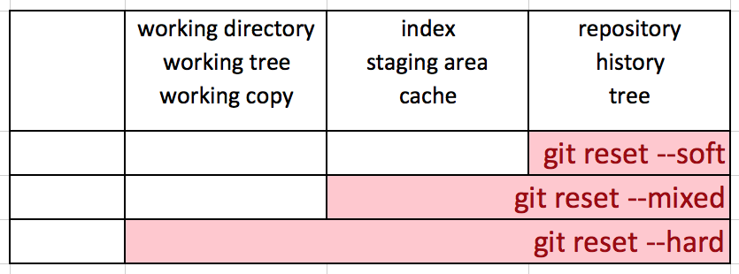
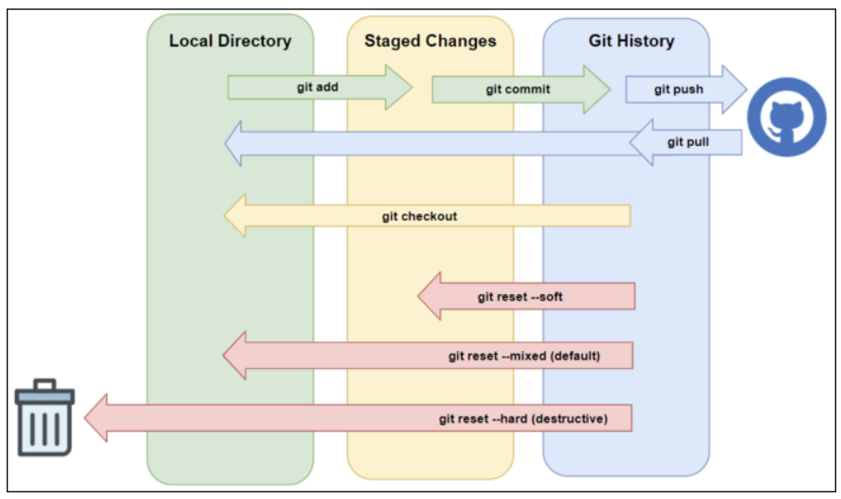
$ git reset

Slide 33
실습2
파일 git-cli.txt 수정
$ git diff
$ git diff –saged
$ git diff
$ git diff –staged
$ git add . 후에 다시
$ git diff
$ git diff –staged
파일 git-cli.txt 수정 한 것 커밋
$ git commit –m “git diff 명령어 추가”

Slide 34
저장소와 작업디렉토리 확인
6-4
git commit –am
git commit –amend: 커밋 덮어쓰기
git checkout [file]:
git revert: 커밋 내용 되돌리기
동양미래대학교 강환수 교수

Slide 35
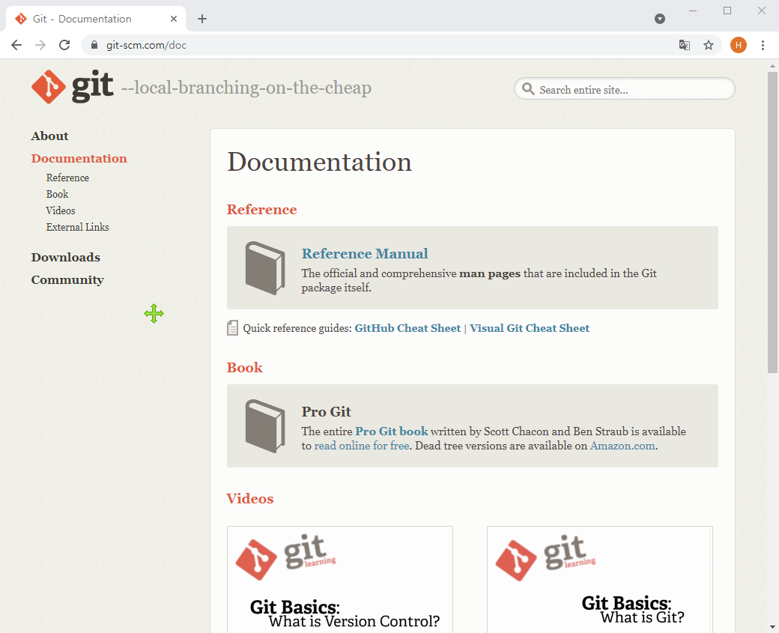
깃 문서

Slide 36
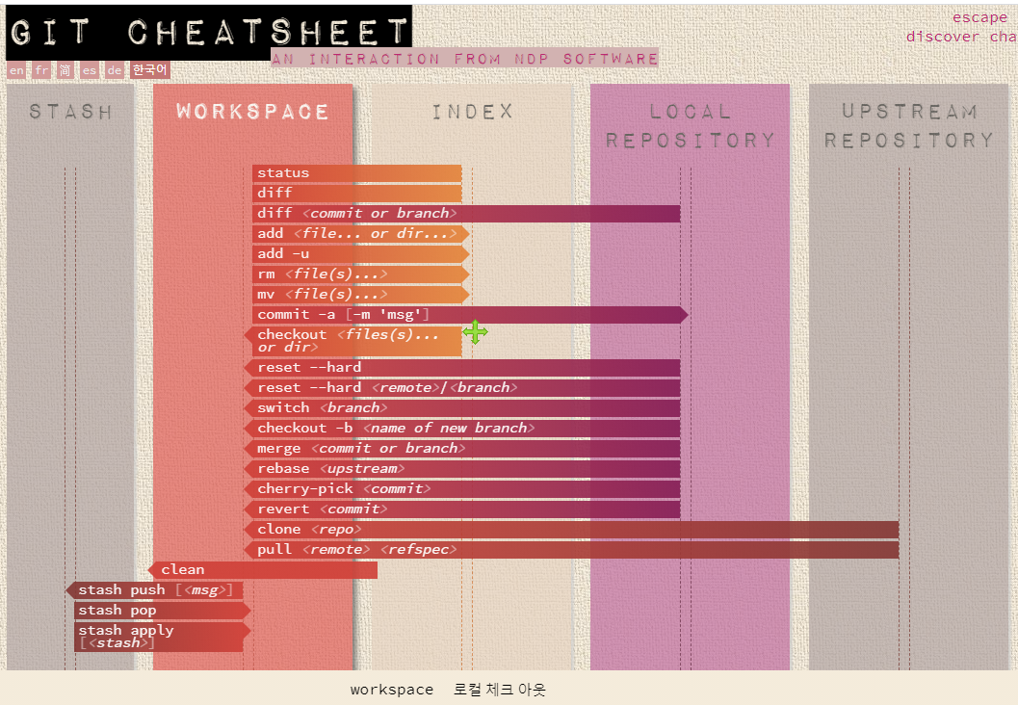
깃 cheat sheet

Slide 37
$ git config –global alias.새명령어 ‘원명령어’
명령어를 다른 이름으로 지정
$ git config --global alias.last 'log -1‘
$ git last
$ git config --global alias.st 'status‘
$ git st

Slide 38
git log
git log : commit history 확인
Author 영역의 이름과 이메일 주소는 git config 명령을 통해 세팅했던 user.name / user.email 값이 표기
옵션
-p : 변경사항 확인
--oneline : 커밋 메세지만 한 줄씩 표시
--all : 모든 브랜치 로그 표시
--graph : 브랜치 트리 그래프 표시
-n : 최근 n개 보이기

Slide 39
$ git commit --amend –m “new message”
새로운 커밋 메시지로 수정

Slide 40
$ git checkout [file]
파일을 수정 전의 파일로 복구
$ git restore [file]

Slide 41
$ git revert
현재 HEAD를 특정 시점의 commit 상태로 변경하는 commit을 추가로 수행
과거의 모든 커밋은 그대로 유지 관리되며
새로운 커밋을 추가해 측정 시점으로 이동

